Slide 1
Impulso y cantidad de movimiento.

Slide 2
Conceptualización.
Dos conceptos fundamentales para la física son el impulso y la cantidad de movimiento. Estos se encuentran estrechamente ligados entre sí, y su modelación ha permitido comprender fenómenos
que van desde las colisiones entre partículas subatómicas hasta la propulsión de las naves espaciales. Sin embargo, esperamos que tú mismo descubras la importancia que estos tienen para la comprensión de muchos de los fenómenos cotidianos.

Slide 3
¿Qué es el impulso en la mecánica clásica?
En la actividad anterior se describió una situación en la que se puso en evidencia que el movimiento en un cuerpo no solo depende de la magni- tud de la fuerza aplicada sobre él, sino también de su masa y del tiempo de acción de la fuerza: no es lo mismo aplicar una fuerza sobre un cuerpo durante dos segundos que durante veinte. La relación entre fuerza y el tiempo de aplicación se denomina impulso (I).

Slide 4
Modelación del impulso
Cuando un deportista golpea una pelota de tenis, aplica sobre esta una fuerza F, durante un intervalo de tiempo Δt, haciendo que la pelota cambie de velocidad.

Slide 5
Modelación matemática
Para determinar el impulso sobre la pelota, debemos aplicar el segundo principio de Newton. Sabemos que la magnitud de la fuerza aplicada sobre la pelota es
$F=M∗a$
$F=m∗\frac{∆V}{t}$
$F=m∗\frac{\left(v_{f}−v_{o}\right)}{t}$
$F∗t=m∗\left(v_{f}−v_{o}\right)$
I$=m∗\left(v_{f}−v_{o}\right)$
De lo anterior podemos inferir que mientras mayor sea la fuerza aplica- da sobre un cuerpo y/o mayor el tiempo de su aplicación, mayor será el impulso entregado a dicho cuerpo.

Slide 6
Conceptualización.
¿Qué resultaría mas fácil detener , en el mismo tiempo, una pelota de futbol que se mueve a 40 km/h o una bicicleta que viaja a la misma rapidez?
¿Qué sucedería si la pelota viaja a 300 Km/h y la bicicleta a 60 km/h?

Slide 7
Definición formal del Momentum.
Un cuerpo que se encuentra en movimiento tiene asociada una importante magnitud física conocida como “Cantidad de movimiento” o “Momentum”
El Momentum, depende de la masa del cuerpo y de la velocidad
Mientras mayaor sea el monmentum de un cuerpo mas costara detenerlpo.

Slide 8
Definición matemática del Momentum lineal
Se define como :
El Momentum lineal es vectorial , tiene la misma dirección y sentido que el vector velocidad.

Slide 9
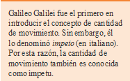
Relación entre el impulso y la cantidad de movimiento.
Ya se había deducido que:
$F=M∗a$
$F=m∗\frac{∆V}{t}$
$F=m∗\frac{\left(v_{f}−v_{o}\right)}{t}$
$F∗t=m∗\left(v_{f}−v_{o}\right)$
I$=m∗\left(v_{f}−v_{o}\right)$ , de donde:
I$=m∗v_{f}−{m∗v}_{o}$
I= $P_{f}−P_{o}$
$I=∆P$
“El impulso corresponde al cambio de la cantidad de movimiento”

Slide 10
Relación entre la cantidad de movimiento y la fuerza
Relación entre la cantidad de movimiento es:
$I=∆P$
$F∗t= ∆P$
Al despejar F, se obtiene:
$F=\frac{∆P}{t}$
Rapidez de cambio de la cantidad de movimiento.

Slide 11
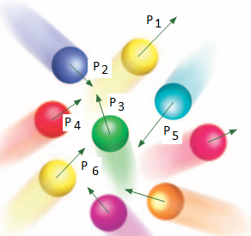
Cantidad de movimiento total de un sistema
Un sistema se encuentra conformado por una serie de partículas, donde cada una de las cuales posee una determinada cantidad de movimiento,
Entonces, la cantidad de movimiento total del sistema está dada por la suma vectorial de los Momentum de cada partícula, esto es:
$\vec{Pt}=\vec{P}1+\vec{P2}+\vec{P3}+……+ \vec{Pn}$

Slide 12
Conservación de la cantidad de movimiento
Entonces, la cantidad de movimiento total del sistema está dada por la suma vectorial de los Momentum de cada partícula, esto es:
$\sum{\vec{F}=0, \sum{\vec{I}=0}}$
A asu vez , si el impulso es cero, se tiene que:
$\vec{I}=∆\vec{P}$
$\vec{∆P}=0$
$P_{f}−P_{o}$=0
$P_{f}=P_{o}$
De lo anterior se deduce que, en ausencia de fuerzas externas, la cantidad de movimiento se mantiene constante

Slide 13
El juego de billar, la cantidad de movimiento y geometría. .
En el juego del billar, en determinadas ocasiones, cuando una bola es lanzada con cierta velocidad contra otra que se encuentra detenida, tras el choque, la bola que venía en movimiento se detiene por completo y la que se encontraba detenida comienza a moverse. En esta situación, podemos distinguir quela primera bola le cedió su cantidad de movimiento a la segunda. Pero ¿cómo se explica aquello?

Slide 15
Antes del choque o colisión.

Slide 16
Durante el choque o colisión.

Slide 17
Después del choque o colisión.

Slide 18
Tipos de choques: conservación de la cantidad de movimiento y de la energía
Elástico: cuando en la colisión de dos cuerpos, se conserva la energía cinética y la cantidad de movimiento.
Inelástico: Si en la colisión de dos cuerpos se conserva la cantidad de movimiento pero no la energía cinética.

Slide 19
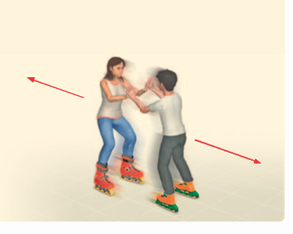
Problema de aplicación.
Andrea y Simón se encuentran patinando en una plaza. En cierto instante, quedan de frente y se empujan el uno contra el otro. Producto de ello, se mueven en sentido opuesto. Considerando que la velocidad adquirida por Andrea es de 0,04 m/s hacia la
izquierda de la imagen y que su masa
es 52 kg, ¿cuál será la magnitud de la
velocidad de Simón si su masa es 40 kg?

Slide 20
Problema de aplicación.
Marcela hace rodar, por una superficie horizontal, una bola de 200 g de masa con una velocidad 0,5 m/s, la que colisiona de frente con otra que se encuentra en reposo y que triplica su masa. Si, producto del impacto, esta última adquiere una velocidad de 0,1 m/s, ¿qué velocidad adquirirá la primera bola? Desprecia los efectos del roce.

Slide 21
Problema de aplicación.
Un vagón de tren (M) de 30 000 kg de masa se dirige, con una velocidad de 3,3 m/s, hacia otro (N), de igual masa y que se encuentra en reposo.
¿Cuál será la velocidad de ambos vagones si al chocar quedan acoplados? Supón mínimos los efectos del roce.

Slide 22
Aplicación.
¿Cuál es la velocidad de retroceso de un cañón de
300 kg de masa cuando dispara una bala de 5 kg a una rapidez de 225 m/s? Desprecia los efectos del roce entre las ruedas del cañón y el suelo.

Slide 23
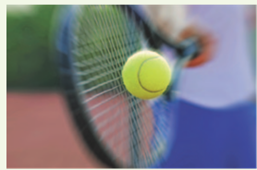
Aplicación.
Un jugador de tenis golpea una pelota de 120 g de masa, que llega a él con una rapidez de
15 m/s, devolviéndola en la misma dirección pero en sentido opuesto con una rapidez de
23 m/s. Si la fuerza aplicada por el tenista fue de
500 N, ¿cuál fue el tiempo de contacto entre la
raqueta y la pelota?

Slide 24
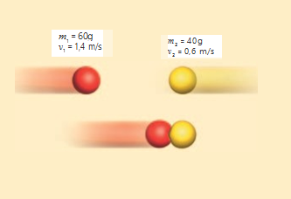
Aplicación.
María Magdalena e Isabella hacen chocar dos bolitas de plasticina en una superficie sin roce , producto de la colisión , estas quedan acopladas y se mueven hacia la derecha.. Considerando
el valor de las masas y velocidades en el
esquema. Determinar la velocidad con que
se mueven las bolitas después de la colisión.

Slide 25
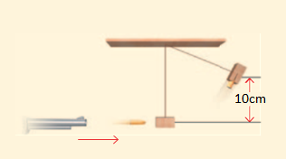
Aplicación.
En una prueba de balística, se dispara un proyectil de 10 g de masa hacia un bloque de madera de 3 kg de masa suspendido de una cuerda. El impacto de la bala (que se incrusta en la madera) hace que el bloque oscile hasta 10 cm por sobre su nivel original, tal como se representa en la siguiente imagen:
¿Con qué velocidad golpea la bala al bloque?

Slide 26
Evaluar.
Evalúa
Respecto de la cantidad de movimiento, Natalia afirma lo siguiente: es una magnitud vectorial, es directamente proporcional a la velocidad del cuerpo y se mide en joule (J). ¿Son correctas las afirmaciones de Natalia? De no ser así, convierte en correcta(s) aquella(s) que no lo sea(n).

Slide 27
Analizar
Pedro aplica una fuerza F a un cuerpo P, de masa m y durante un tiempo t. Luego, aplica una fuerza de 2F sobre otro cuerpo idéntico R, durante un tiempo de t/2. ¿Cómo es el impulso entregado por Pedro al cuerpo R, respecto del entregado al cuerpo P?

Slide 28
Aplicar
Ana María ejerce, durante un 1 s, una fuerza constante de 200 N sobre un cuerpo de 5 kg, que se encuentra inicialmente en reposo. Si no se consideran los efectos del roce, ¿qué impulso adquirió el cuerpo y cuál fue su velocidad final?

Slide 29
Aplica
5. Roberto lanza con una velocidad de 7 m/s una bola de 300 g contra otra de 180 g que está en reposo. ¿Cuál será la velocidad de la primera bola si, después del choque, la segunda bola sale con una velocidad de 5 m/s en la dirección y el sentido que inicialmente tenía la primera bola? Supón que los choques son frontales y que ocurren en un suelo horizontal. Además, que el roce es despreciable.

Slide 30
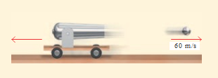
Aplicar
Un cañón de 1500 kg montado sobre ruedas dispara una bala de 80 kg en dirección horizontal y con una velocidad de 60 m/s, tal como se muestra en la imagen. Suponiendo que el cañón se puede mover libremente, ¿cuál será su
velocidad de retroceso?

Slide 31
Aplica
7. Cuando Carolina aplica una fuerza sobre una pelota de 0,5 kg de masa, hace que su velocidad se incremente de 1 m/s a 2,5 m/s. ¿Qué impulso le entregó a la pelota?

Slide 32
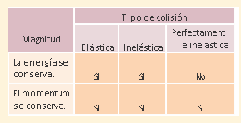
Evaluar
Para resumir si el Momentum y la energía cinética se conservan o no en los diferentes tipos de colisiones, Sebastián construye y completa la siguiente tabla
¿Está completada de forma
correcta la tabla? De no ser
así, corrígela

Slide 33
Explicar
9. ¿En qué condiciones se cumple la conservación de la cantidad de movimiento?

Slide 34
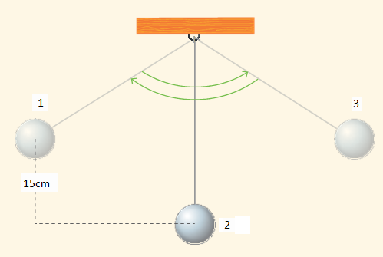
Resumen de todo
Pamela y Matías decidieron comprobar el
principio de conservación de la energía
mecánica. Para ello, consiguieron un
péndulo simple y realizaron el procedimiento
que se describe a continuación: elevaron la
masa del péndulo hasta una altura de
15 cm respecto de la posición de equilibrio.
Luego, midieron la altura que alcanzó el
péndulo después de cada oscilación
(recuerda que en una oscilación, la masa
del péndulo debe ir y volver a la posición
desde la que fue soltada).

Slide 35
Explicar
¿Cómo se puede determinar el trabajo realizado para elevar la masa desde su posición de equilibrio hasta la altura h?
b. ¿Qué ocurre con la energía mecánica del péndulo, cuando la masa se encuentra en la posición 1, antes de ser soltada?
c. ¿Qué sucede con la energía mecánica del péndulo cuando la masa pasa por la posición 2?
d. ¿Cómo se transforma la energía mecánica del péndulo a medida que este oscila?
e. ¿Se mantiene constante la cantidad de movimiento de la masa del péndulo?
f. ¿Qué fuerzas disipan la energía del péndulo?

Slide 36
Analizar
Los valores medidos por Pamela y Matías para la altura conseguida después de cada oscilación fueron registrados en la siguiente tabla
¿Por qué después de cada oscilación
la altura alcanzada por la masa fue
menor? Explica.
b. ¿Decreció de manera constante la
energía mecánica del péndulo? Explica.
Oscilación | Altura (cm)
Primera | 14,6
Segunda | 14,3
Tercera | 14,0
Cuarta | 13,7

Slide 37
Aplicar
Considerando que la masa suspendida de la cuerda es de 0,4 kg y que h = 0 (energía potencial cero) se encuentra en la posición 2 de la imagen. Además, que las fuerzas de roce son despreciables, ¿cuál es la energía mecánica del péndulo?
b. ¿Con qué rapidez se mueve la masa
al pasar por la posición 2?
c. A partir de lo anterior, ¿cuál es la
Cantidad de movimiento de la masa al
pasar por la posición 2?
d. Considerando la altura inicial desde
la que fue soltada la masa del péndulo
( h = 15 cm), completa la siguiente
tabla:
Oscilación | Altura (cm) | Energía disipada respecto de la energía mecánica inicial
Primera | 14,6
Segunda | 14,3
Tercera | 14,0
Cuarta | 13,7

Slide 39
Evaluar.
¿Qué inconveniente piensas que tienen los experimentos tendientes a comprobar el principio de conservación de la energía mecánica? Explica.

Slide 40
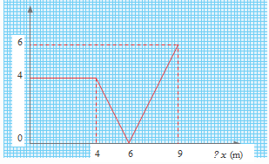
Analizar
Un grupo de científicos midió el desplazamiento (∆x) generado sobre un cuerpo de masa m, producto de la acción
de una fuerza variable F.
Los datos obtenidos se
representaron en el
siguiente gráfico:

Slide 41
Montoya,.

